Slide 1
Module 1: L'impact du Programme d’alimentation saine pour les élèves et le but des directives nutritionnelles
2020

Slide 2
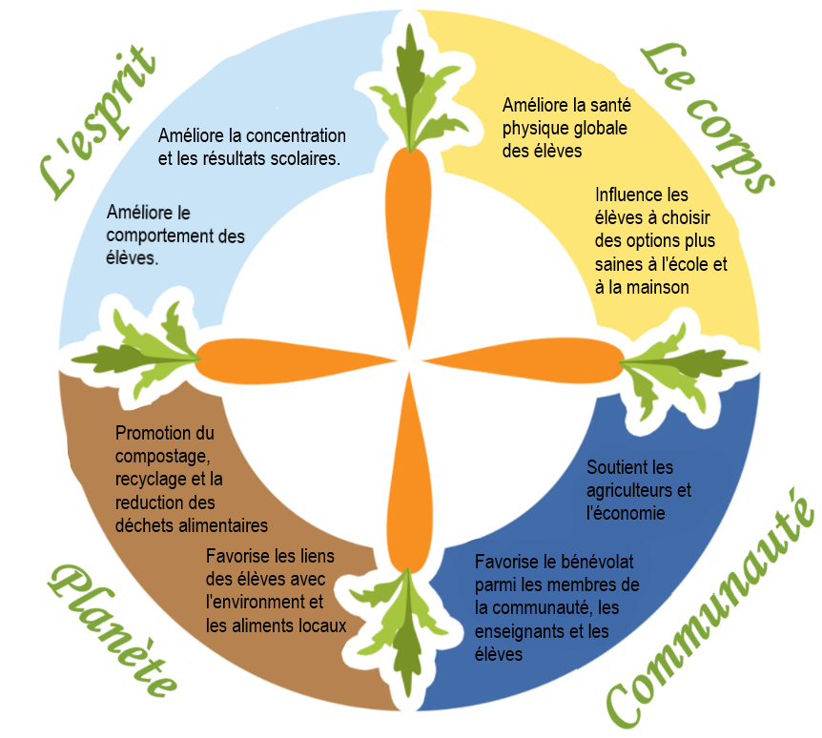
L'impact du Programme d’alimentation saine pour les élèves de l’Ontario (PASE)
(Programme d’alimentation saine pour les élèves de l'Ontario - Sud-Ouest, 2021)

Slide 3
Le but des directives nutritionnelles
PASE aide les écoles à fournir des repas et/ou des collations nutritifs aux enfants et aux ados (Ministère des Services à l'enfance et des Services sociaux et communautaires [MSESC], 2020).
Ces directives reflètent les recherches actuelles et les meilleures pratiques en matière d'alimentation saine.
Les programmes sont encouragés à utiliser les directrices pour aider à sélectionner et à servir des aliments nutritifs (MSESC, 2020).
(Cameravit, 2018)

Slide 4
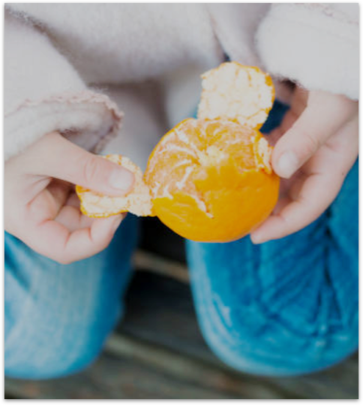
Le but des directives nutritionnelles suivi
Les directrices nutritionnelles 2020 de PASE (directrices) aideront les prestataires de PASE:
Créer un environnement où tous les enfants et les jeunes se sentent bien accueillis.
Encouragez les enfants et les jeunes à prêter attention à leurs indices de faim et de satiété
Offrir des aliments ayant la meilleure valeur nutritionnelle
Manipuler, stocker et préparer en toute sécurité les aliments et les boissons
Créez des menus simples pour des petits-déjeuners, des repas du matin, des déjeuners et des collations nutritifs.
(Hakase, 2018)

Slide 5
MERCI!

Slide 6
Références
Cameravit. (2018). Healthy little girl eating banana: Happy kid enjoy eating fresh fruit [Stock Photograph]. istockphoto. https://www.istockphoto.com/photo/healthy-little-girl-eating-banana-happy-kid-enjoy-eating-fresh-fruit-gm940993416-257207402
Hakase. (2018). Little girl peeling orange peel stock photo [Stock Photograph]. istockphoto. https://www.istockphoto.com/photo/little-girl-peeling-orange-peel-gm934255762-255816494
Ministry of Children, Community and Social Services. (2020). Student nutrition program nutrition guidelines, 2020.
https://nutritionconnections.ca/wp-content/uploads/2020/09/SNP-Nutrition-Guidelines-2020.pdf
Ontario Student Nutrition Program – Southwest. (2021). The impact of student nutrition programs.
https://osnp.ca/about/the-impact-of-student- nutrition-programs/

